Slide 1
LỚP 2A1 TƯNG BỪNG CHÀO ĐÓN XUÂN QUÝ MÃO 2023
Xuân đã về đến khắp muôn nơi, cây cối đâm chồi nảy lộc cùng nhau khoe sắc chào đón năm mới- xuân Quý Mão 2023.Trong không khí đó, ai ai cũng mong chờ được quây quần bên những người thân trong gia đình để ôn lại một năm đã qua và chúc nhau một năm mới an lành. Tết đang đến gần, ngày 18/01/2023, lớp 2A1 đã tổ chức Sơ kết học kì 1 và chào xuân Quý Mão trong không khí phấn khởi, vui tươi. Các em đã có những thời gian đẹp và ý nghĩa trước kì nghỉ lễ Tết Nguyên đán.
Sau đây là một số hình ảnh:

Slide 2
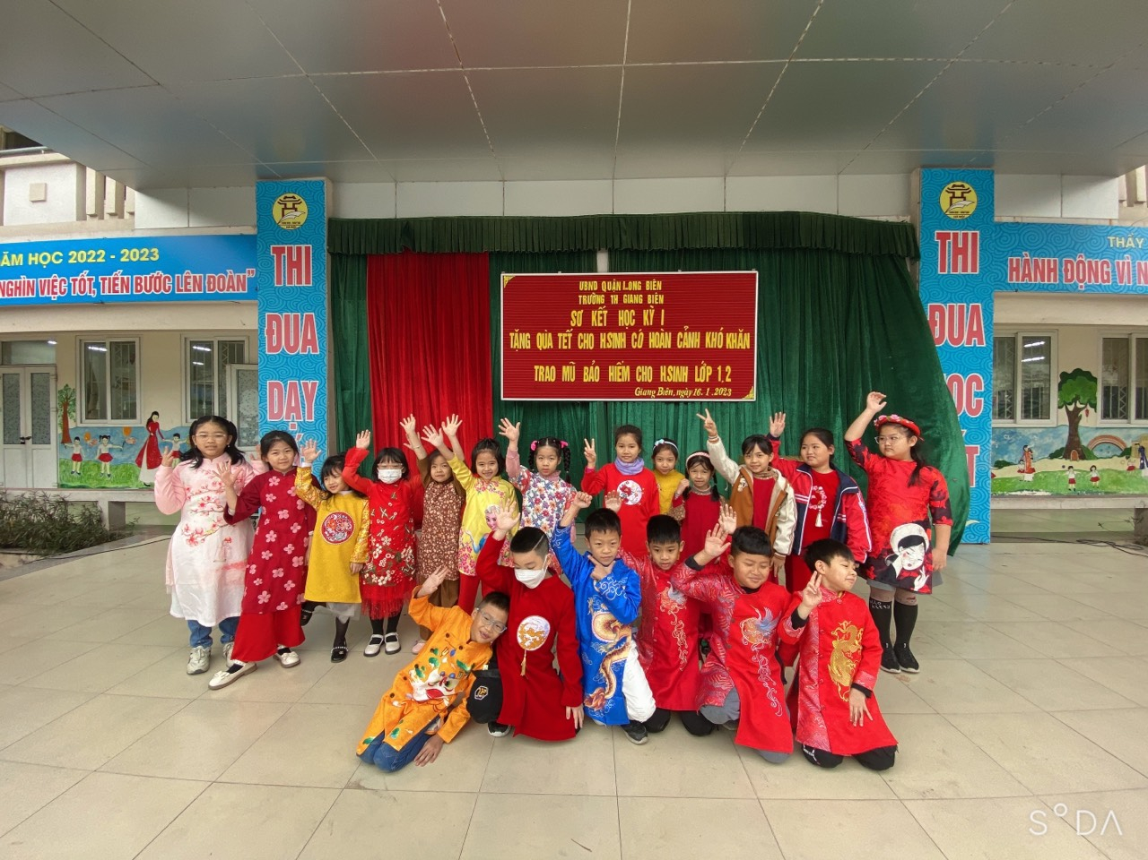

Slide 3
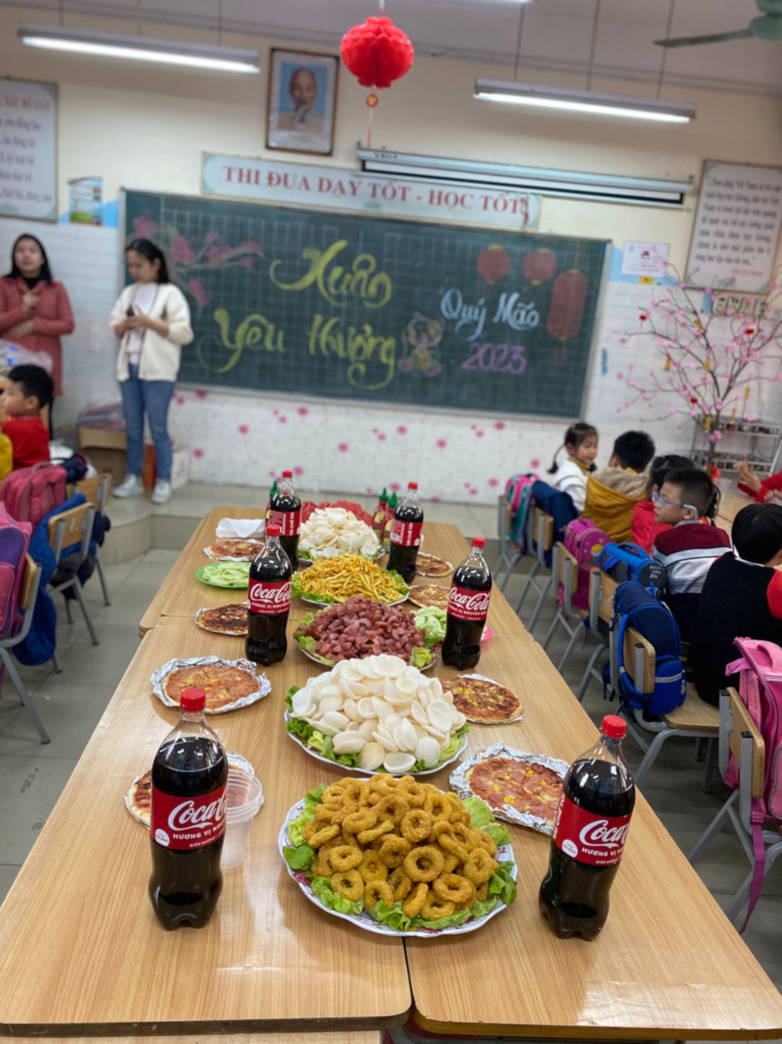

Slide 4
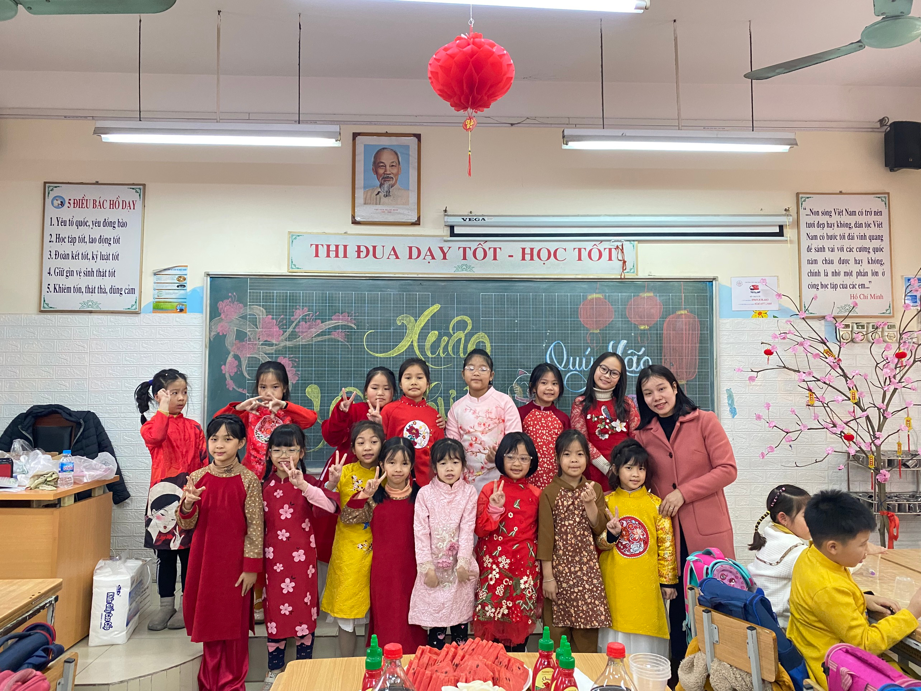

Slide 5
